Slide 1
«Взыскание задолженности с аффилированных лиц с применением статьи 45 НК РФ»
Яшкулов Мерген Зурганович
Заместитель начальника отдела обеспечения процедур банкротства № 1 Управления ФНС России по г. Москве

Slide 2
Методы взыскания
Принятие мер взыскания в соответствии с НК РФ
(ст. 46, 47, 69)
Использование альтернативных методов
Субсидиарная ответственность
(ст. 61.11 Закона от банкротстве)
Исполнение обязанности по уплате налога, сбора, страховых взносов
(ст. 45 НК РФ)
Сокрытие денежных средств либо имущества организации или индивидуального предпринимателя, за счёт которых должно производиться взыскание налогов, сборов, страховых взносов
(ст. 199.2 УК РФ)

Slide 3
Условия необходимые для применения пп. 1 п. 3 ст. 45 НК РФ
Задолженность образовалась
по итогам налоговой проверки и числится более трех месяцев
С момента, когда организация, за которой числится недоимка,
узнала или должна была узнать о назначении выездной
налоговой проверки или о начале проведения
камеральной налоговой проверки, произошла передача
денежных средств, иного имущества третьему лицу
Передача денежных средств или иного
имущества зависимому лицу
привела к невозможности взыскания
задолженности по результатам налоговой проверки

Slide 4
Перевод бизнеса
«Зеркальность организаций»
Перевод бизнеса на зеркальную компанию – это создание новой компании, которая является двойником уже существующей

Slide 5
OOO «Звезда Телеком» Дело № A41 – 9981/2020
Генеральный директор
Адрес
ООО
«Звезда Телеком»
Вид деятельности
ООО
«Вилэнд»
DNS - сервер
Сотрудники
Выручка контрагентов

Slide 6
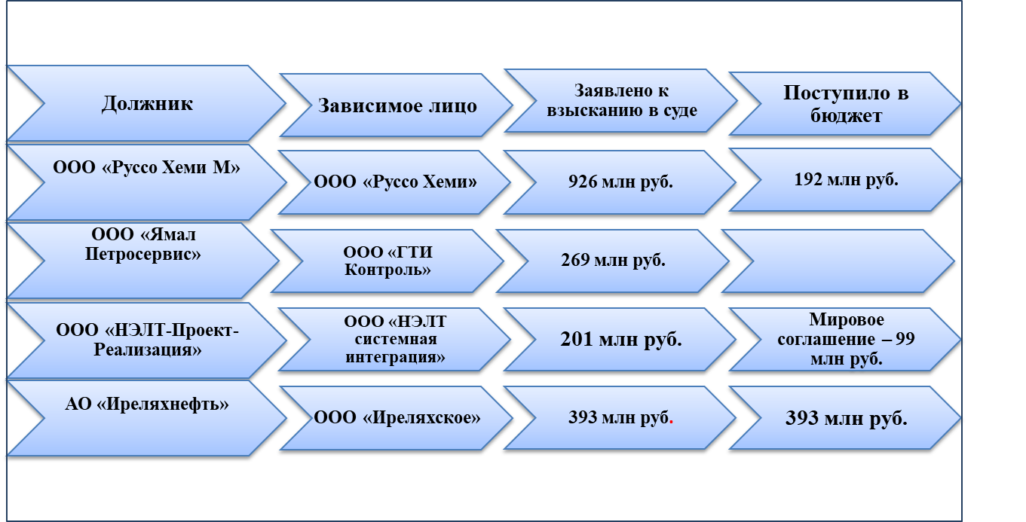
Взыскание задолженности с зависимых лиц в порядке, установленном в пп. 1 п. 3 ст. 45 НК РФ
Взыскано в суде
№ Дела
А40-88284/2021
А40-170998/2021
А40-81308/2022
А40-138954/2020

Slide 7
Обеспечительные меры
Арест денежных средств в банке
Запрет на открытие новых счетов в банках
Запрет на проведение регистрационных действий с имуществом
Запрет на внесение изменений в ЕГРЮЛ
АПК РФ

Slide 8
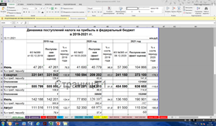
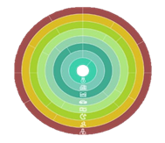
СКУАД (АИС НАЛОГ – 3)
ИСПОЛЬЗОВАНИЕ МАРКЕРОВ ВЫЯВЛЕНИЯ СХЕМ
Было
Стало
Автоподбор зависимых лиц по цифровым маркерам:
перевод активов должника
совпадение руководителя, учредителя
переход сотрудников
осведомлённость в начале проверки
недоимка образовалась по результатам проверки и т.д
1. Человеческий фактор
2. Ручной поиск признаков перевода деятельности
2. Пользовательское задание «Взыскание с зависимых лиц в соответствии со ст. 45 НК РФ по цифровым маркерам

Slide 9
Спасибо за внимание!

